Slide 1
デジタル技術応用塾 -現地調査デモ機概要-

Slide 2
現地調査で実施したいこと
コミュニケーションロボットのデモを披露する
プランが確定した場合
デモ機のサイズ感、ハード的な機能面の仕様を決める
何かしら動くものでなければ、ソフトのみで完結するのでは？
集客力、顧客体験を向上させる機能を考える
研修期間内で実現可能なもの
プランが落選した場合
デモ機に採用してもらえないか相談
さすがに段ボールはない
短い距離を前後に動くくらいであれば邪魔にならないはず

Slide 3



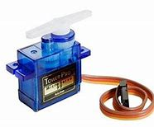

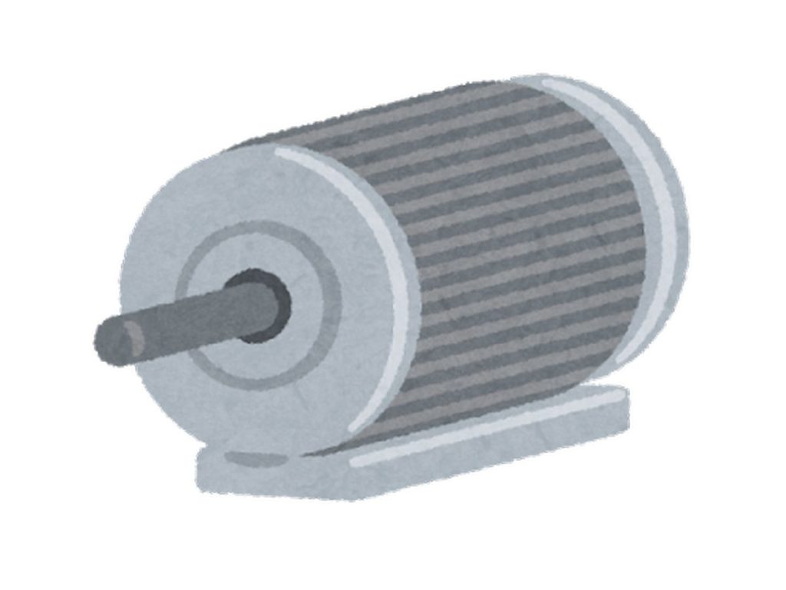
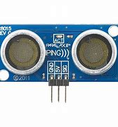
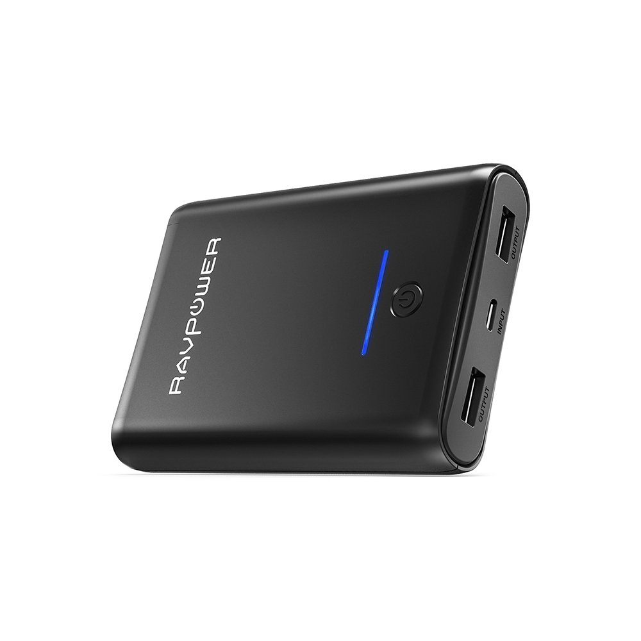
コミュニケーションロボット システム構成図
狸の顔首振り
モニタ
衝突防止用超音波センサ
Raspberry Pi 4
Maker Pi RP2040
シリアル通信
モーター駆動の場合、Micro USBポートの給電では電流不足
モバイルバッテリー

Slide 4
動作フロー
Raspberry Pi (Python)
Maker Pi RP2040 (Arduino)
開始
開始
初期化
-main.py自動起動ー
初期化
コマンド
受信判定
ディスプレイ未接続時に
ラズパイのスクリプトが起動したことを知らせる
音声入力待ち
「いらっしゃいませ」と発声する。
近づくように動作させる命令
起動完了のブザー
初期動作
コマンド
受信判定
音声入力待ち
会話中は首振り
終了の場合は、「ありがとうございました」と言って、ロボットを後退させる
初期動作
コマンド
受信判定
会話・翻訳動作
首振り
後退
終了
終了

Slide 5
Raspberry Pi – Maker Pi 間通信仕様
通信はUART通信 (9600bps)を使用
コマンド毎に文字（数字）に分類し、 Maker Pi側で受信した文字に応じてアクチュエータを動作
コマンド内容 | 通信文字データ | 備考
Raspberry Pi スクリプト起動 (Ready) | 0
ロボットを前進させる | 1 | 「いらっしゃいませ」という発音と同時に前進させる （約1m)
会話中に首を振らせる | 2 | サーボモータを動作させる
ロボットを後退させる | 3 | 「ありがとうございました」という発音と同時に後退させる (約1m)

